Slide 1


INSTITUTO TECNOLÓGICO DE TIJUANA SUBDIRECCIÓN ACADÉMICA DEPARTAMENTO DE SISTEMAS Y COMPUTACIÓN Semestre 2020 -2021 Carrera: Ingeniería en Sistemas Computacionales Materia: Sistemas Programables Actividad: A2.1_Tipos_Actuadores_Comerciales: Motor bipolar paso a paso NEMA 23 12Kg Alumno: Marquez Millan Seashell Vanessa - 17212153 Garcia Rosas Ivan – 16212004 Pardo Cruz Jesús Ramón - 15211336 Nombre del maestro: Jaime Leonardo Enriquez Alvarez Fecha: 06/10/20

Slide 2
Introducción
El motor a pasos nema 24 es bipolar y lo podemos ver a simple vista dado a que solo tiene 4 cables, este es un motor caro que ronda los $ 19,309.34MX o $ 919.70dlls como podemos notar es un motor de gama alta lo que resulta en mas torque que otros, mayor presión y mas rendimiento, dichas características hacen a este motor sea uno de los favoritos entre maquinas que necesitan una precisión muy exacta, con largos tiempo de trabajo continuo.
Es un motor que se usa para pequeña o mediana potencia, con una estructura moderada que ronda los 12Kg/cm.

Slide 3
Definición
El Motor NEMA 23 2A Bipolar 4 Hilos 175oz, es un motor paso a paso (stepper) hibrido bipolar, de 1,8 grados por paso y de 200 pasos/ vuelta. Está fabricado con imanes de neodimio que le confieren un mayor rendimiento y torque.
Los motores paso a paso pueden proporcionar movimientos directos y precisos en poco espacio. Este tipo de motores son los más utilizados, en la construcción de máquinas CNC de pequeña-mediana potencia. Son robustos y de movimientos precisos. Con alta potencia a baja velocidad, se consigue un par máximo. Como en todos los motores paso a paso se pueden dividir los pasos en micropasos ( a mayor división de micropasos se pierde torque). Este tipo de motores se conectan en controladores (drivers) bipolares o en placas de control específicas para CNC

Slide 4
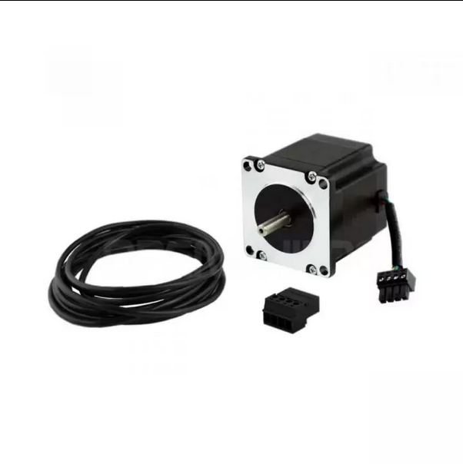
Imágenes del actuador

Slide 5
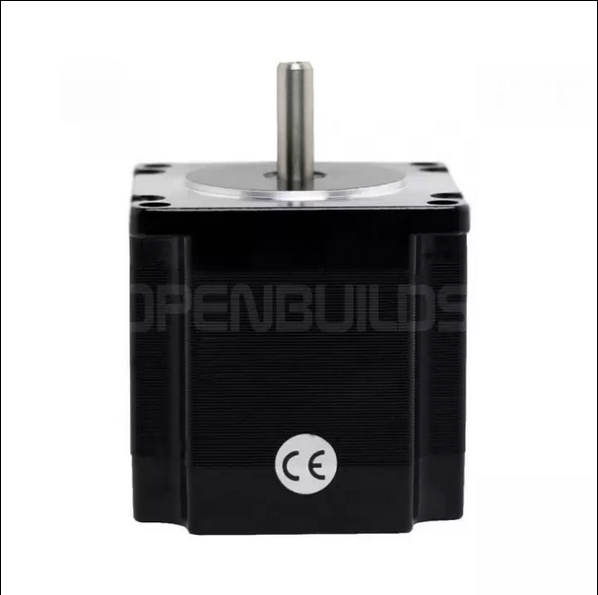

Slide 6
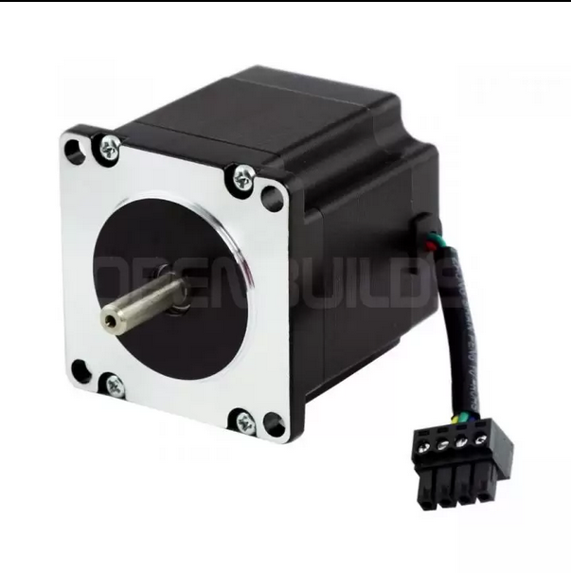

Slide 7
Características físicas
Tipo : NEMA23
Ángulo de paso: 1,8 grados
Pasos por vuelta: 200
Voltaje: 3VDC
Corriente: 2A / fase
Par de retención: +/- 2NM / 12Kg-cm / 175 oz-in
Número de fases: 2
Número de conductores: 4
Diámetro del eje: 6.35mm
Temperatura máx. de trabajo: 80 grados
Peso: 1,0 kg
Longitud: 56 mm

Slide 8
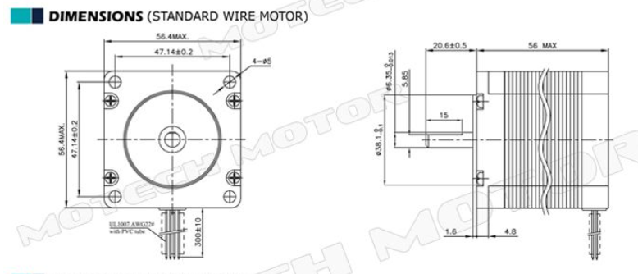

Slide 9
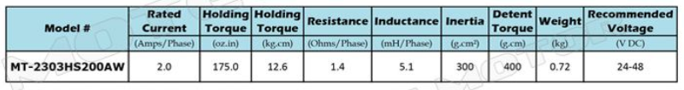
Características eléctricas

Slide 10
Principio de funcionamiento
Se basa en el uso de bobinas inductivas que empujan o jalan el rotor a través de su rotación cuando se activan. Un par de cables que provienen de un motor a pasos corresponderán a al menos uno de estos devanados y posiblemente más según el tipo de motor.
Los motores a pasos bipolares (una bobina por fase) proporcionan cuatro cables para conectarse a las bobinas del motor. La conexión de este tipo de motor es muy sencilla además proporciona el mayor torque a alta velocidad y pulsos de entrada

Slide 11
Usos aplicativos
Impresoras 3D
Maquinas CNC
Brazos robóticos
Robots completos
Movimientos de cámaras

Slide 12
Conclusiones
Garcia Rosas Ivan
Este tipo de motores son muy comunes en impresoras 3D y maquinas CNC puesto que el motor va por pasos y no es un giro continuo como otros motores, permite un maneja mas preciso y claro en tareas mas especificas. Gracias a eso las tareas a realizar tienen un mayor grado de exactitud.
Marquez Millan Seashell
Este motor nema 23 y en general los motores a pasos son motores que son muy precisos y además poderosos tomando en cuanta su tamaño y su precio que como podemos notar es elevado y por ende es para proyectos específicos, nos podemos dar cuenta por que hay diferentes tipos de motores para las diferentes aplicaciones es decir no necesitas comprar este tipo de motor si lo que quieres es hacer que funcione una banda, porque en realidad en ese caso no necesitas la precisión que este motor te brinda, pero si en el caso que quisieras hacer una maquina que escriba por ti en papel ya que ocupas movimientos definidos y con poco margen de error o nulo, también aprendí como identificar a simple vista este tipo de motores.

Slide 13
Bibliografía
Motor NEMA 23 2A Bipolar 4 Hilos 175oz - 12Kg/cm. (2020, 28 septiembre). MakerShopBCN. https://makershopbcn.com/es/producto/motor-nema-23-2a-bipolar-es
NEMA23 175oz·in Motor a Pasos. (s. f.). OpenBuilds Mexico. https://openbuilds.com.mx/productos/electronica/motores/nema23-175oz%C2%B7in/
Losada G., A. (s. f.). Control de brazo mecánico con motores paso a paso - Robótica. Sites Google. https://sites.google.com/site/inteligenciarobotica/home/proyectos-de-robotica/control-de-brazo-mecanico-con-motores-paso-a-paso
Motor Paso a Paso. (s. f.). utn.edu.ar. http://www1.frm.utn.edu.ar/mielectricas/docs2/PaP/MOTOR_PaP_FINAL.pdf

